Slide 1
Тема Урока
Описательная роль прилагательных в стихотворном тексте

Slide 2
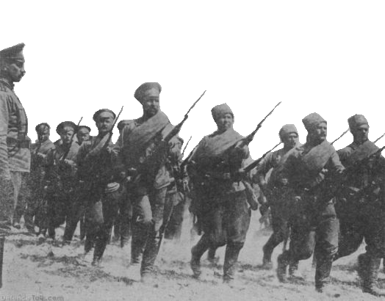
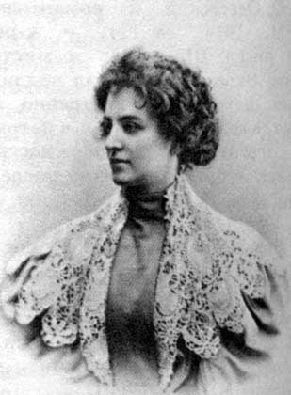
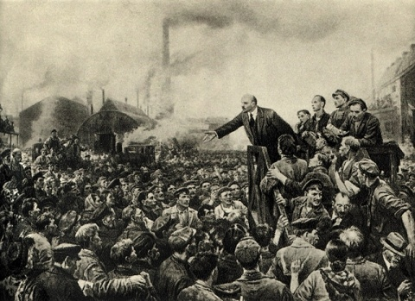
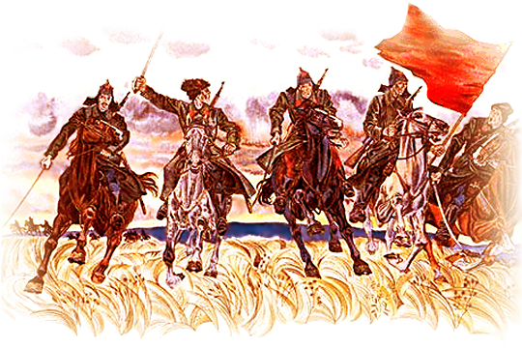
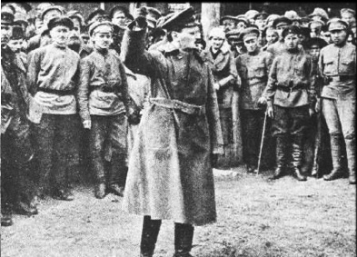
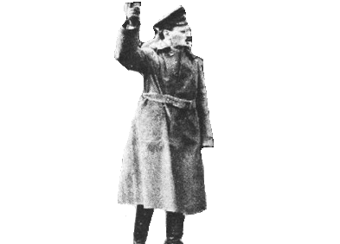
Зинаида Николаевна Гиппиус (8 (20) ноября 1869 — 9 сентября 1945)

Slide 3
Зинаида Гиппиус. «Всё кругом»
Чем интересно это стихотворение?
Какое ощущение вызвало у вас стихотворение? Запишите.
Врезалось ли в память какое-то прилагательное наиболее остро? Запишите. Почему именно это?(Объясните устно).
Только ли такие сильные прилагательные влияют на наше восприятие?

Slide 4
Всё кругом
Страшное, грубое, липкое, грязное,
Жестко тупое, всегда безобразное,
Медленно рвущее, мелко нечестное,
Скользкое, стыдное, низкое, тесное,
Явно довольное, тайно блудливое,
Плоско смешное и тошно трусливое,
Вязко, болотно и тинно застойное,
Рабское, хамское, гнойное, черное.
Изредка серое, в сером упорное,
Вечно лежачее, дьявольски косное,
Глупое, сохлое, сонное, злостное,
Трупно-холодное, жалко ничтожное,
Непереносное, ложное, ложное!

Slide 5
Зинаида Гиппиус. «Всё кругом»
Есть ли в стихотворении слова, значение которых вам не понятно?
Можно ли назвать синонимами все прилагательные, которые здесь встретились?
На какие группы можно разделить прилагательные по восприятию «всего кругом»?
Как вы думаете, каким мог быть человек, написавший подобные строки? Запишите.

Slide 6
Группы прилагательных
Серое, Чёрное
По цвету:
По отсутствию движения:
По аналогии с человеческими качествами:
По воздействию на органы чувств:
Застойное, Косное, Лежачее
Грубое, Блудливое, Трусливое, Глупое, Хамское, Стыдное, Злостное, Сонное, Нечестное
Трупно-холодное,
Грязное, Гнойное, Сохлое, Тесное

Slide 7
Зинаида Гиппиус. «Всё кругом»
Но жалоб не надо; что радости в плаче?
Мы знаем, мы знаем: всё будет иначе.

Slide 8
Я(какой?) – добрый, неуравновешенный, способный, вредный, эгоистичный, никому не нужный…
Образец:
Слабое, вечное, лёгкое, стройное,
Очень красивое, жизни достойное.
Ангельски-нежное, светлое, лучшее,
Кроткое, милое, слабо-гнетушее.
Всеми любимое, лёгко-душистое,
Доброе, дивное и шелковистое.
Солнечно-яркое, облачно-белое.
Светло-небесное, очень несмелое.

